Slide 1

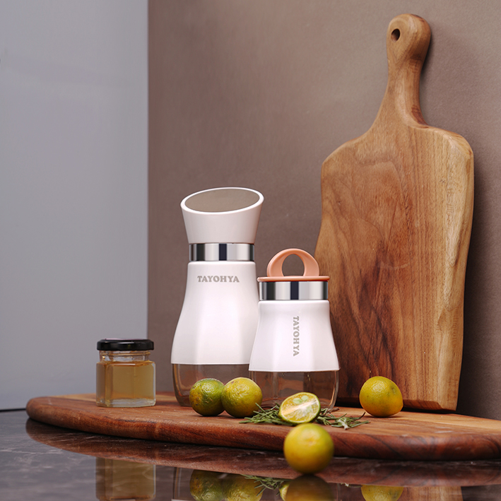
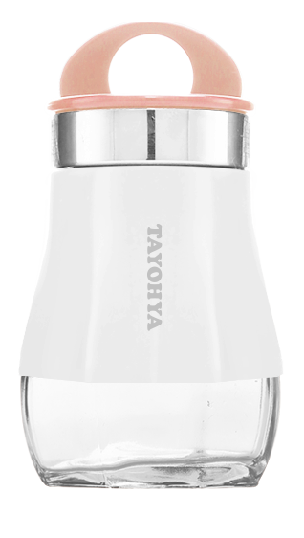
尚有部分库存。
出完库存不再备货，再订货需起订量。
极简设计，有形
有款
市场参考价：38.00
批发价： 16.00
珊瑚色餐桌调味罐TA010403003ZZ
规格：170ml
材质：钠钙玻璃+AS+树脂
装箱明细：36pcs/箱
食品级材质，容易清洗，干净卫生
塑料外壳设计，颜色亮丽，防滑手
旋转盖子调节出料口更方便，得心应手
大小不同的三孔出料口设计，一物多用更方便随心
不使用时可旋转关闭出料口，防尘防潮

